Slide 1




Trường Tiểu học Ái Mộ A
Notes:
Thiết kế: Hương Thảo – Zalo 0972.115.126. Các nick khác đều là giả mạo, ăn cắp chất xám.
Facebook: https://www.facebook.com/huongthaoGADT

Slide 2

BÀI SOẠN CỦA EM HƯƠNG THẢO – Zalo 0972.115.126
CÁC THẦY/ CÔ CÓ THỂ CHIA SẺ CHO ĐỒNG NGHIỆP CÙNG KHỐI, CÙNG TRƯỜNG NHƯNG KÍNH MONG QUÝ THẦY/ CÔ KHÔNG GỬI VÀO CÁC HỘI NHÓM ZALO HAY FACEBOOK, CÁC WEB..... Ạ
Hãy là người sử dụng bài giảng văn minh và lịch sự!

Slide 3

Củng cố kĩ năng nhận biết các góc (nhọn, bẹt, tù); hai đường thẳng song song, hai đường thẳng vuông góc.
Thực hành vẽ được hai đường thẳng song song; hai đường thẳng vuông góc.
Liên hệ kiến thức, kĩ năng về hình học trong đời sống.

Slide 4



Notes:
Thiết kế: Hương Thảo – Zalo 0972.115.126. Các nick khác đều là giả mạo, ăn cắp chất xám.
Facebook: https://www.facebook.com/huongthaoGADT

Slide 5



Luật chơi
Quan sát câu hỏi và ghi đáp án vào bảng con.
Trả lời đúng được 1 bông hoa điểm cộng.
Notes:
Thiết kế: Hương Thảo – Zalo 0972.115.126. Các nick khác đều là giả mạo, ăn cắp chất xám.
Facebook: https://www.facebook.com/huongthaoGADT

Slide 6





Câu 1: Để đo góc, người ta thường dùng loại thước nào?
Thước đo góc
+1

Slide 7

Câu 2: Hai đường thẳng song song không bao giờ cắt nhau. Đúng hay sai?
Đúng
+1

Slide 8
Hai đường thẳng vuông góc với nhau tạo thành 2 góc vuông. Đúng hay sai?
Sai (4 góc vuông)
+1

Slide 9

Notes:
Thiết kế: Hương Thảo – Zalo 0972.115.126. Các nick khác đều là giả mạo, ăn cắp chất xám.
Facebook: https://www.facebook.com/huongthaoGADT

Slide 10

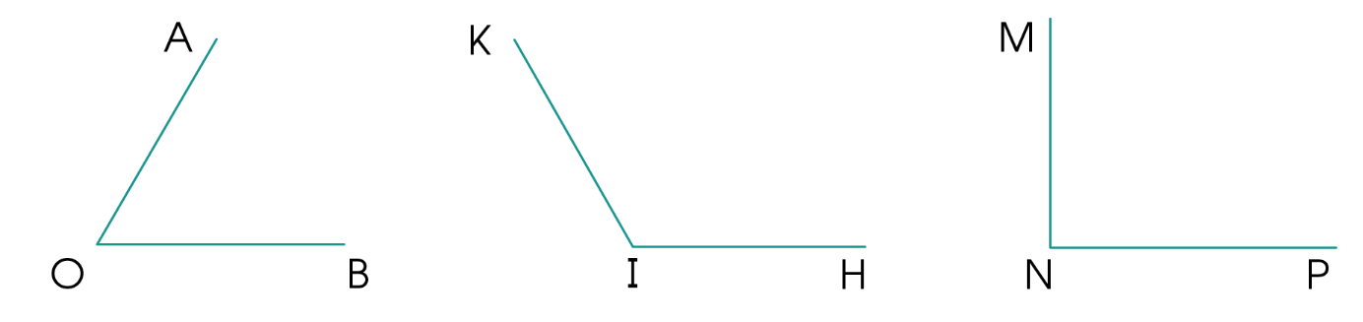
Góc nhọn là: góc đỉnh O, cạnh OA, OD.
Góc Tù là: góc đỉnh I, cạnh IK, IH.
Góc vuông là: góc đỉnh N, cạnh NM, NP.
Notes:
Thiết kế: Hương Thảo – Zalo 0972.115.126. Các nick khác đều là giả mạo, ăn cắp chất xám.
Facebook: https://www.facebook.com/huongthaoGADT

Slide 11
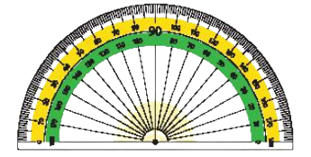
b) Dùng thước đo góc để đo độ lớn của các góc trên.
Góc đỉnh O, cạnh OA, OB có số đo là 60º
Góc tù đỉnh I, cạnh IK, IH có số đo là 120º
Góc đỉnh N, cạnh NM, NP có số đo là 90º
Notes:
Thiết kế: Hương Thảo – Zalo 0972.115.126. Các nick khác đều là giả mạo, ăn cắp chất xám.
Facebook: https://www.facebook.com/huongthaoGADT

Slide 12
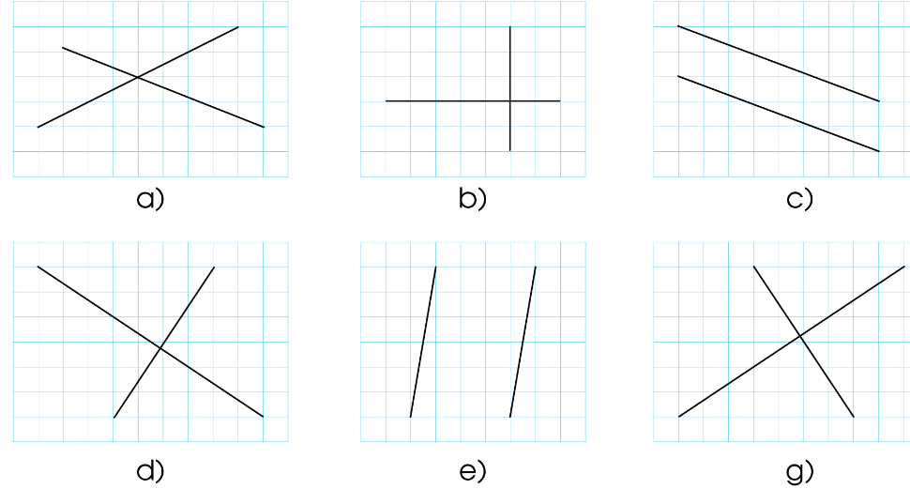
Notes:
Thiết kế: Hương Thảo – Zalo 0972.115.126. Các nick khác đều là giả mạo, ăn cắp chất xám.
Facebook: https://www.facebook.com/huongthaoGADT

Slide 13
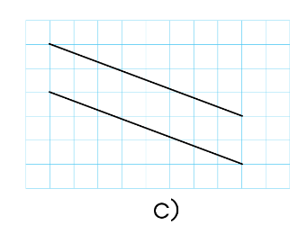
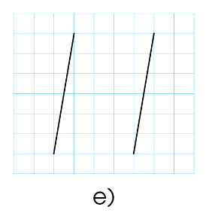
Các cặp đường thẳng song song
Notes:
Thiết kế: Hương Thảo – Zalo 0972.115.126. Các nick khác đều là giả mạo, ăn cắp chất xám.
Facebook: https://www.facebook.com/huongthaoGADT

Slide 14
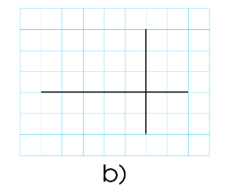
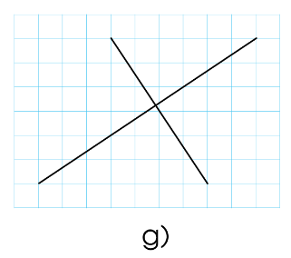
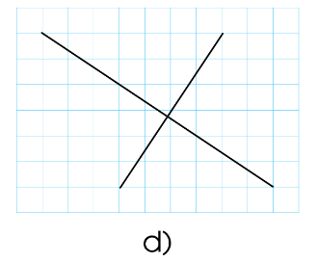
Các cặp đường thẳng vuông góc
Notes:
Thiết kế: Hương Thảo – Zalo 0972.115.126. Các nick khác đều là giả mạo, ăn cắp chất xám.
Facebook: https://www.facebook.com/huongthaoGADT

Slide 15
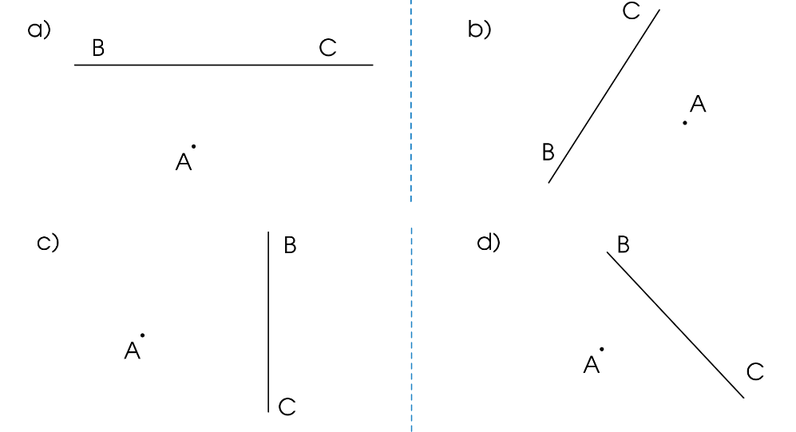
Notes:
Thiết kế: Hương Thảo – Zalo 0972.115.126. Các nick khác đều là giả mạo, ăn cắp chất xám.
Facebook: https://www.facebook.com/huongthaoGADT

Slide 16


Slide 17
Bài học hôm nay, em đã ôn tập được những kiến thức gì?
Để nắm chắc kiến thức đó, em nhắn bạn điều gì?

Slide 18

Notes:
Thiết kế: Hương Thảo – Zalo 0972.115.126. Các nick khác đều là giả mạo, ăn cắp chất xám.
Facebook: https://www.facebook.com/huongthaoGADT

